Slide 1
HRMS
系統分析與架構總覽
人力資源暨專案管理系統
HRMS 開發團隊 | 2026-03-18 | v1.0

Slide 2
文件目錄
1. 系統架構總覽
2. 核心業務循序圖
3. 跨微服務實體關聯圖
4. 系統使用案例圖與規格
5. 核心業務流程圖
人力資源暨專案管理系統

Slide 3
1. 系統架構總覽
DDD + CQRS + Event-Driven Architecture

Slide 4
架構設計原則
Domain-Driven Design (DDD) 四層架構
CQRS 讀寫分離模式
Event-Driven 非同步通訊 (Kafka)
14 個微服務獨立部署
Spring Boot 3.1 + Spring Cloud 2023
人力資源暨專案管理系統

Slide 5
14 微服務一覽
代碼 | 服務名稱 | Package | Port
01 | IAM 認證授權 | com.company.hrms.iam | 8081
02 | 組織員工管理 | com.company.hrms.organization | 8082
03 | 考勤管理 | com.company.hrms.attendance | 8083
04 | 薪資管理 | com.company.hrms.payroll | 8084
05 | 保險管理 | com.company.hrms.insurance | 8085
06 | 專案管理 | com.company.hrms.project | 8086
07 | 工時管理 | com.company.hrms.timesheet | 8087
08 | 績效管理 | com.company.hrms.performance | 8088
09 | 招募管理 | com.company.hrms.recruitment | 8089
10 | 訓練管理 | com.company.hrms.training | 8090
11 | 簽核流程 | com.company.hrms.workflow | 8091
12 | 通知服務 | com.company.hrms.notification | 8092
13 | 文件管理 | com.company.hrms.document | 8093
14 | 報表分析 | com.company.hrms.reporting | 8094
人力資源暨專案管理系統

Slide 6
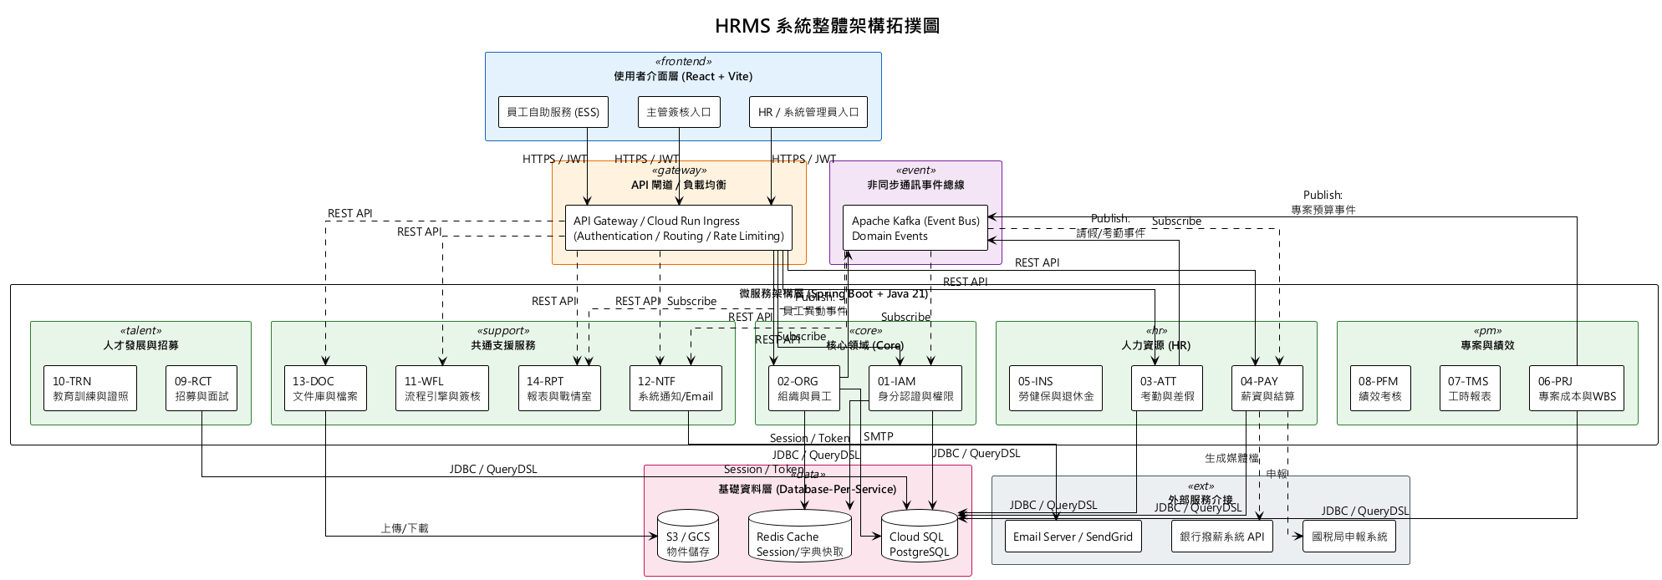
系統架構拓撲圖
人力資源暨專案管理系統

Slide 7
2. 核心業務循序圖
員工入職/離職/請假/薪資 四大核心流程

Slide 8
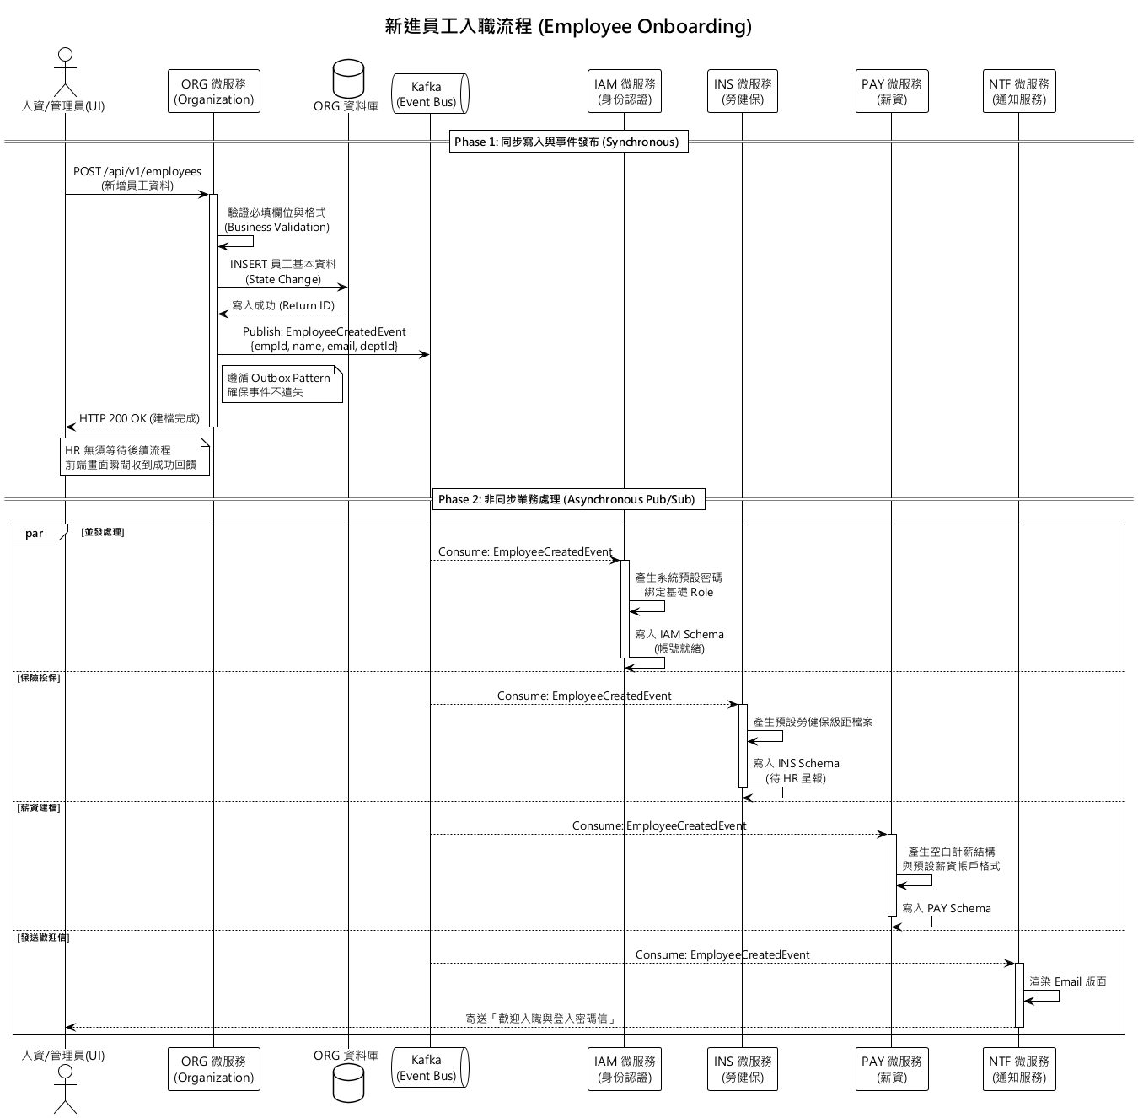
員工入職流程
人力資源暨專案管理系統

Slide 9
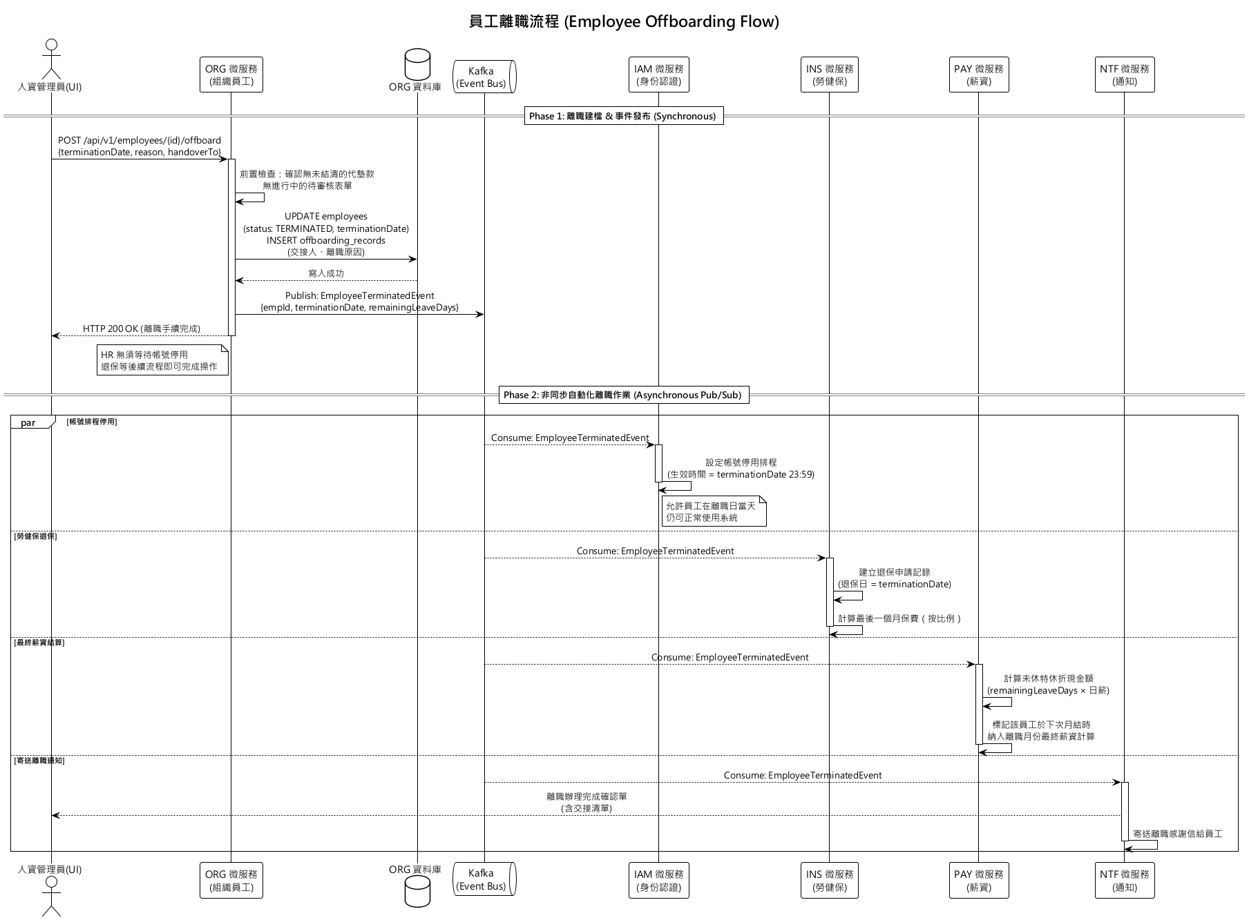
員工離職流程
人力資源暨專案管理系統

Slide 10
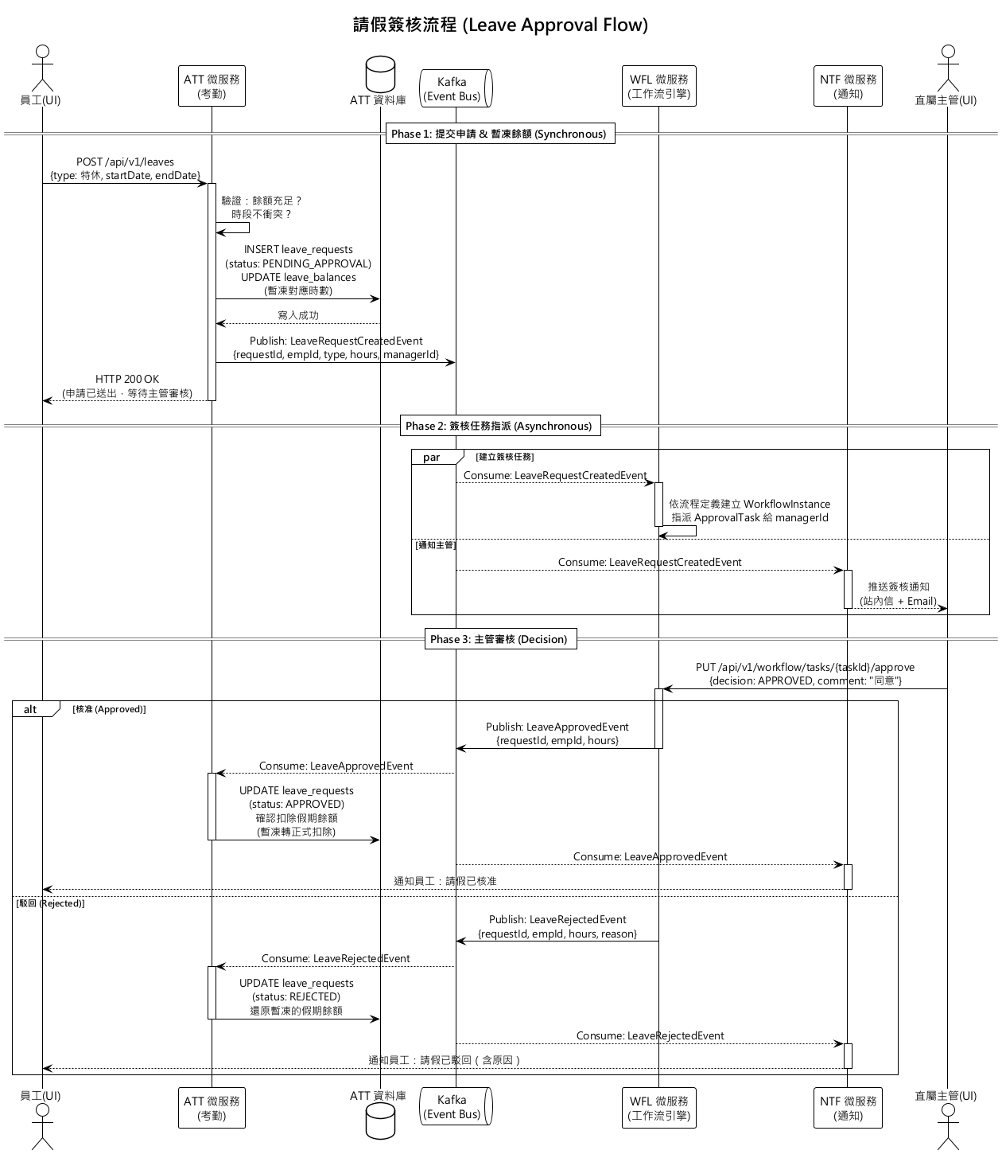
請假簽核流程
人力資源暨專案管理系統

Slide 11
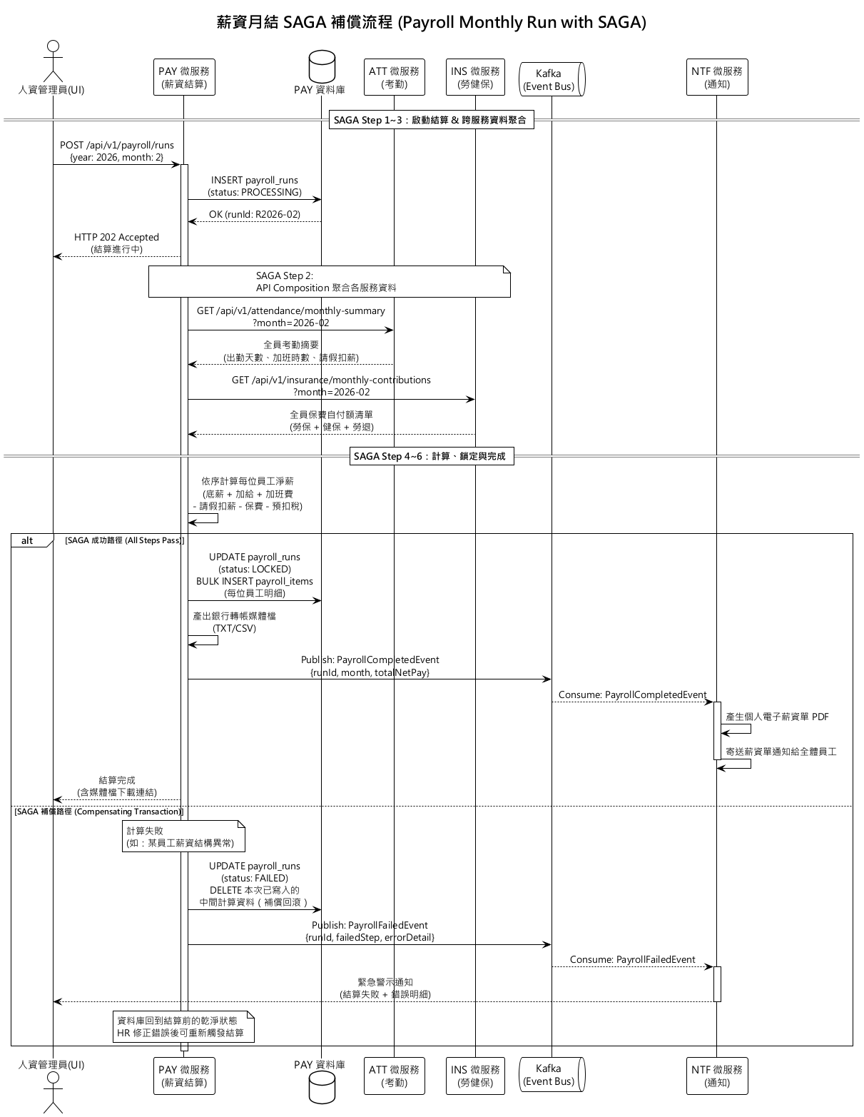
薪資 SAGA 補償流程
人力資源暨專案管理系統

Slide 12
3. 跨微服務實體關聯圖

Slide 13
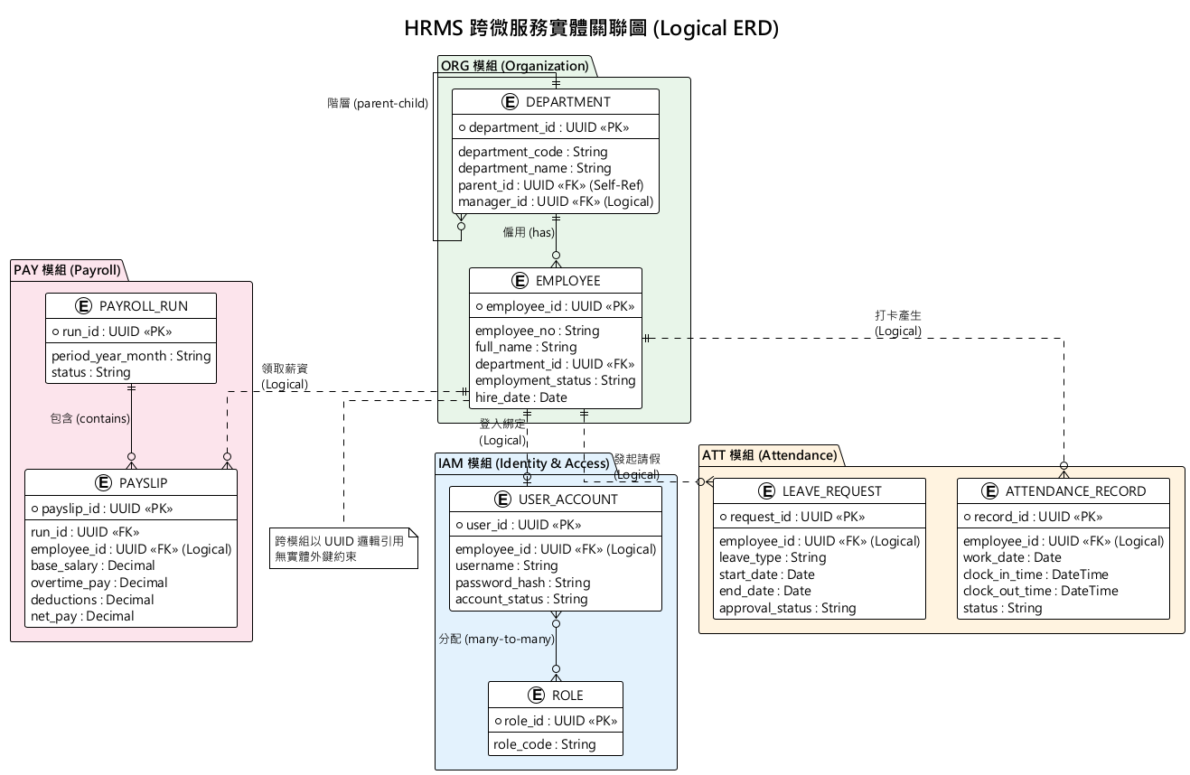
跨微服務實體關聯圖
人力資源暨專案管理系統

Slide 14
4. 系統使用案例圖與規格
12 大使用案例分析

Slide 15
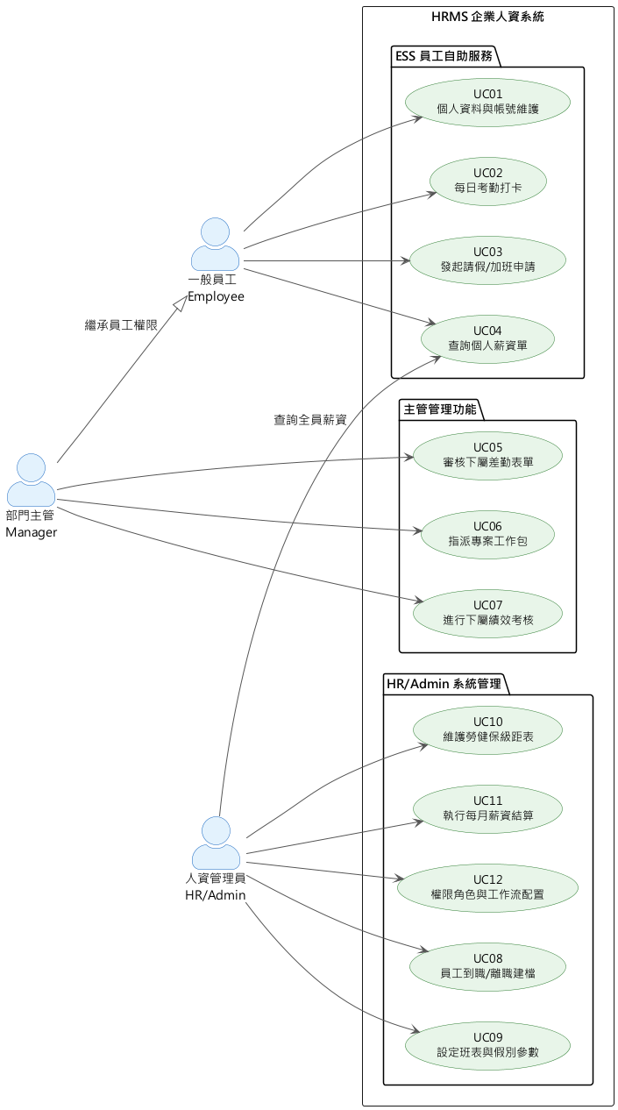
系統使用案例圖
人力資源暨專案管理系統

Slide 16
5. 核心業務流程圖
7 大核心業務流程

Slide 17
核心業務流程一覽
5.1 考勤結算至薪資發放流程
5.2 員工入職流程
5.3 請假簽核流程
5.4 績效考核流程
5.5 曠職判定流程
5.6 薪資預借審核流程
5.7 離職退保連動流程
人力資源暨專案管理系統

Slide 18
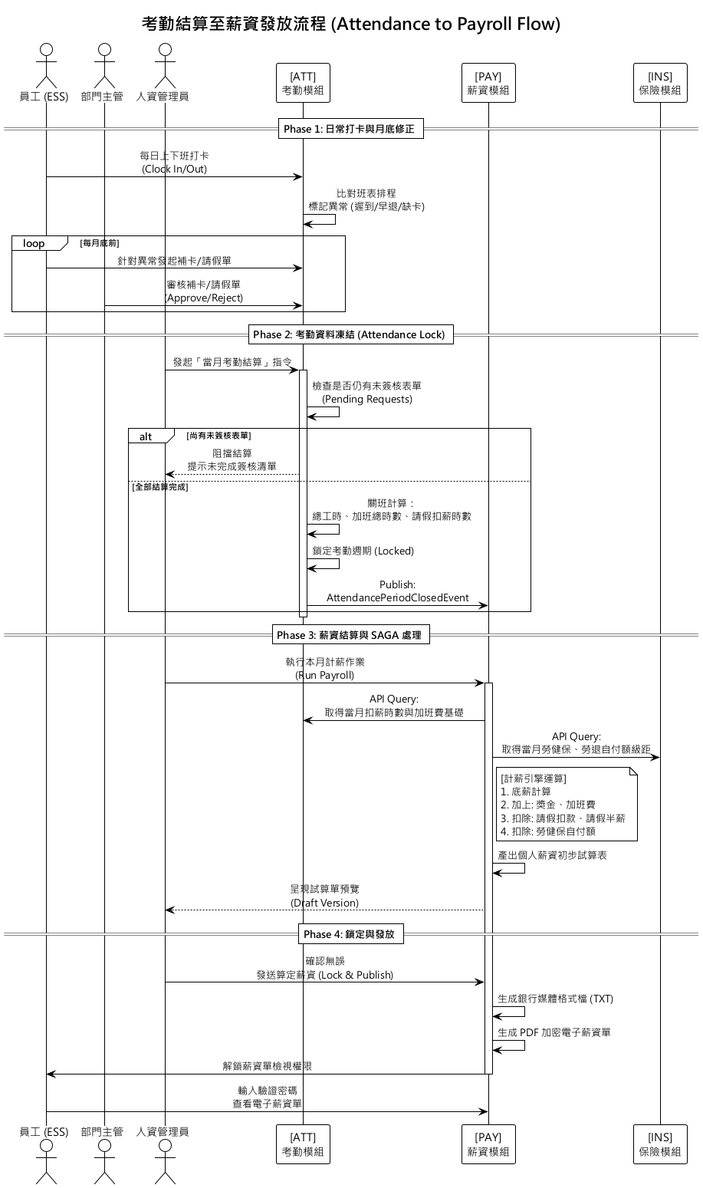
5.1 考勤結算至薪資發放流程
人力資源暨專案管理系統

Slide 19
5.2 員工入職流程
HR 建立員工基本資料 → Organization 服務
觸發 EmployeeCreatedEvent → IAM 自動建立帳號
→ Insurance 自動加保（勞保/健保）
→ Notification 發送歡迎通知
人力資源暨專案管理系統

Slide 20
5.3 請假簽核流程
員工提交請假申請 → 驗證假別餘額
→ Workflow 引擎啟動多層簽核
→ 主管/HR 逐層審核
→ 核准後扣除假別餘額 → 通知申請人
人力資源暨專案管理系統

Slide 21
5.4 績效考核流程
HR 建立考核週期 → 設定考核模板
→ 員工自評 → 主管評分
→ HR 校準 → 最終確認
→ 績效結果影響薪資調整
人力資源暨專案管理系統

Slide 22
5.5 曠職判定流程
月結排程掃描出勤紀錄
→ 無打卡且無請假 → 標記異常
→ 超過寬限期未補正 → 判定曠職
→ 通知主管與 HR
人力資源暨專案管理系統

Slide 23
5.6 薪資預借審核流程
員工申請薪資預借 → 驗證資格與額度
→ 主管審核 → HR/財務審核
→ 核准後建立扣款排程
→ 後續薪資自動扣回
人力資源暨專案管理系統

Slide 24
5.7 離職退保連動流程
HR 執行離職作業 → Organization 更新狀態
→ Insurance 自動退保（勞保/健保）
→ IAM 停用帳號 → Payroll 計算離職結算
→ 產生離職證明文件
人力資源暨專案管理系統

Slide 25
Q & A
謝謝

